Slide 1
精密測定01c SI単位系
2022年4月21日
高増計測工学研究所
東京大学 名誉教授 高増潔
https://www.takamasu-lab.org/

Slide 2
利用上の注意
このファイルの内容，表現，図（高増潔が作成したもの：©takamasu-lab）は自由に使ってください
改変，コピーなどは自由です
特に許可，コピーライトの表示などは不要です
引用している図については，引用元の規則に従ってください
講義での資料としては，自由に使えると思います
wikipedia関係は，パブリックドメインになっているものは自由に使えます
フリー素材は，フリーです
それ以外は，引用元の提示が必要になります
もしも，お気づきの点，間違い，感想などがあれば，以下にメールしてください．対応するかは，状況によります．
takamasu@pe.t.u-tokyo.ac.jp

Slide 3
メモ：SI単位系
SI単位系の構成
基本単位（7つの単位の定義と依存関係），組立単位，接頭語などを理解する
日本では，計量法にSI単位が決まっている
2019年に基本単位の定義が大きく変わった→特に質量の定義の変更は重要で，経緯は興味深い

Slide 4
SI単位系：基本単位

Slide 5
SI単位系
種々の単位系：長さの単位，質量の単位，時間の単位
CGS単位系：センチメートル[cm]，グラム[g]，秒[s]
MKS単位系：メートル[m]，キログラム[kg]，秒[s]
重力単位系：メートル[m]，重量キログラム[kgf]，秒[s]
FPS単位系：フィート[f]，ポンド[p]，秒[s]
重量キログラムの使用は注意が必要，FPS単位系は全然異なる体系，CGS単位系とMKS単位系は倍率が違うだけ
国際単位系（SI）
仏： Système International d'unités，英： International System of Units
MKS単位系に基づいて，国際的に統一，国際度量衡総会（Conference Generale des Poids et Mesures / CGPM）において採択（1948年）→1960年に確立
特徴
7つの基本単位
組立単位の系統的分類
10進法と接頭語

Slide 6
7つの基本単位
精密測定で関連が深いのは，時間，長さ，質量
時間は原子時計による定義（1967年）で，１日の長さ→１年の長さ→原子時計と推移した：全ての単位の中で最高の精度（10⁻¹⁵ ）
長さはすでに解説した（精密測定01b）：光の速度による定義（1983）で時間によって決まる（10⁻¹³ ）
質量はプランク定数による定義（2019）で，キログラム原器→プランク定数と推移した
日本での単位の定義は，計量法の計量単位令で決まっている
物理量 | 単位 |  | 定義
時間 | 秒 | s | セシウム133の原子の基底状態の2つの超微細準位の間の遷移に対応する放射の周期の9192631770倍に等しい時間
長さ | メートル | m | 真空中で1秒間の299792458 分の1の時間に光が進む行程の長さ
質量 | キログラム | kg | プランク定数を6.62607015×10⁻³⁴ ジュール秒とすることによって定まる質量
計量単位令（平成四年政令第三百五十七号），施行日： 令和元年五月二十日

Slide 7
メモ：他の基本単位
他の基本単位
電流，熱力学温度（セルシウス温度），物質量，光度
それぞれ，物理定数によって定義されている（2019年）
物理量 | 単位 |  | 定義
電流 | アンペア | A | 電気素量を1.602176634×10⁻¹⁹ クーロンとすることによって定まる電流
熱力学温度 | ケルビン | K | ボルツマン定数を1.380649×10⁻²³ ジュール毎ケルビンとすることによって定まる温度
セルシウス温度 | 度 | ºC | ケルビンで表した熱力学温度の値から273.15を減じたもの
物質量 | モル | mol | 6.02214076×10²³の数の要素粒子又は要素粒子の集合体で構成された系の物質量
光度 | カンデラ | cd | 放射強度1/683ワット毎ステラジアンで540兆ヘルツの単色光を放射する光源のその放射方向における光度
計量単位令（平成四年政令第三百五十七号），施行日： 令和元年五月二十日

Slide 8
計量法
法律・制度の目的
計量の基準を定め、適正な計量の実施を確保し、もって経済の発展及び文化の向上に寄与する。
日本古来の尺貫法からメートル法への統一
大正10年（1921年）：メートル法への統一を度量衡法に規定
昭和34年（1951年）： 一般の商取引をメートル法に統一
平成4年（1992年）：計量法改正SIへの統一
取引又は証明における規制
計量法では法定計量単位以外の計量単位（非法定計量単位）は，物象の状態の量について，取引又は証明に用いてはならない
72の物象の状態の量について，取引又は証明において非法定計量単位の使用を禁止している
取引：有償であると無償であるとを問わず，物又は役務の給付を目的とする業務上の行為
証明：公に又は業務上他人に一定の事実が真実である旨を表明すること

Slide 9
SI単位の接頭語
SI単位の接頭語の使い方，注意
基本単位，組立単位に接頭語を付けて使用する
kgだけはgに接頭語を付ける
接頭語を付けるアイデアは18世紀→それまではそれぞれ別の単位を使っていた
μだけがギリシャ文字→フォントに注意が必要
mはメートルと区別しにくい
Q, R, q, rは拡張が予定されている
接頭語 | 乗数 | 接頭語 | 乗数
Q クエッタ | 10 ³⁰ | q クエクト | 10 ⁻³⁰
R ロンナ | 10 ²⁷ | r ロント | 10 ⁻²⁷
Y ヨタ | 10 ²⁴ | y ヨクト | 10 ⁻²⁴
Z ゼタ | 10 ²¹ | z ゼプト | 10 ⁻²¹
E エクサ | 10 ¹⁸ | a アト | 10 ⁻¹⁸
P ペタ | 10 ¹⁵ | f フェムト | 10 ⁻¹⁵
T テラ | 10 ¹² | p ピコ | 10 ⁻¹²
G ギガ | 10 ⁹ | n ナノ | 10 ⁻⁹
M メガ | 10 ⁶ | µ マイクロ | 10 ⁻⁶
k キロ | 10 ³ | m ミリ | 10 ⁻³
h ヘクト | 10 ² | c センチ | 10 ⁻²
da デカ | 10 ¹ | d デシ | 10 ⁻¹

Slide 10
SI単位系の補助単位と組立単位
補助単位
平面角 ラジアン rad
立体角 ステラジアン sr
組立単位の例
面積 平方メートル m²
電流密度 アンペア毎平方メートル A/m²
体積 立方メートル m³
磁界の強さ アンペア毎メートル A/m
速度 メートル毎秒 m/s
濃度 モル毎立方メートル mol/m³
加速度 メートル毎秒毎秒 m/s²
密度 キログラム毎立方メートル kg/m³

Slide 11
固有の名称を持つ組立単位
固有の名称を持つ組立単位（基本単位で表現できる）
周波数 ヘルツ Hz Hz = 1/s
力 ニュートン N N = kg∙m/s²
圧力・応力 パスカル Pa Pa = N/m² = kg/(m∙s²)
エネルギー・ ジュール J J = N∙m = kg∙m²/s² 仕事・熱量
仕事率・工率・ ワット W W = J/s = kg∙m²/s³ 動力・電力
電荷・電気量 クーロン C C = A∙s
電位・電位差・ ボルト V V = J/C = kg∙m²/(A∙s³) 電圧・超電力
静電容量・ ファラド F F = C/V = A²∙s⁴/(kg∙m²) キャパシタンス
抵抗 オーム Ω Ω = V/A = kg∙m²/(A²∙s³)
磁束 ウェーバ Wb Wb = V∙s = kg∙m²/(A∙s²)
セルシウス温度 セルシウス度 ºC ºC = K + 273.15

Slide 12
長さと接頭語，長さの例
 | 名称 | 記号 | 長さの例
10¹⁸ | エクサメートル | Em | アンタレス（さそり座）：5.2 Em
10¹⁵ | ペタメートル | Pm | 1 光年: 9.46 Pm
10¹² | テラメートル | Tm | 太陽までの距離（天文単位）: 0.15 Tm
10⁹ | ギガメートル | Gm | 太陽の半径：0.7 Gm
10⁶ | メガメートル | Mm | 東京と北京の距離：2.1 Mm
10³ | キロメートル | km | 雲取山の標高：2.0 km
1 | メートル | m | 日本人の男性の平均身長：1.7 m
10⁻³ | ミリメートル | mm | 一円玉の直径：20 mm
10⁻⁶ | マイクロメートル | μm | 髪の毛の太さ：80 μm
10⁻⁹ | ナノメートル | nm | シリコン格子定数：0.54 nm
10⁻¹² | ピコメートル | pm | 水素原子の半径：25 pm
10⁻¹⁵ | フェムトメートル | fm | 陽子の半径：1.8 fm
ネット情報により高増潔作成©takamasu-lab

Slide 13
メモ：電磁波の区分
電磁波：電波，光，X線，γ線はすべて電磁波
周波数と波長は，光の速度が約3×10⁸ m/sなので計算できる
可視光の波長は400 nmから800 nmくらい（定義によって違う）
周波数（Hz） | 区分 | 波長
3×10¹³より低い | 電波 | 0.1 mmより長い
3×10¹³～4×10¹⁴ | 赤外線 | 700 nm～0.1 mm
4×10¹⁴～7.5×10¹⁴ | 可視光 | 400 nm～800 nm
7.5×10¹⁴ ～3×10¹⁵ | 紫外光 | 10 nm～400 nm
3×10¹⁵ ～3×10¹⁸ | X線 | 0.01 nm～10 nm
3×10¹⁸より高い | γ線 | 0.01 nmより短い
可視光の範囲（nm）
400 500 600 700 800
高増潔作成©takamasu-lab

Slide 14
SI基本単位の変遷

Slide 15
SI基本単位の変更（2019年5月）
質量の古い定義
質量 ㎏：キログラムは質量の単位であり，国際キログラム原器の質量に等しい．
新しい定義：物理定数に基づく方法
時間 s：変更なし，原子時計で決まる．
長さ m：変更なし，光速度と時間で決まる．
光速度（すでに定数）：c = 299792458 m·s⁻¹
質量 kg：長さ，時間とプランク定数で決まる．
プランク定数（定数になる）：h = 6.62606957×10⁻³⁴ J·s (kg·m²·s⁻¹)
新しい kg のために，高精度でプランク定数を求める必要がある．
ワットバランス法，X線結晶密度法で求めている→10⁻⁸の不確かさにたどり着き，定義を変更した
新しい定義への移行（特に質量）は，調べると興味深い→日本の貢献も評価されている

Slide 16
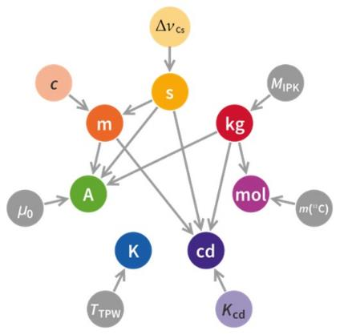
古いSI単位系（基本7単位）の依存関係
時間：原子時計，10⁻¹⁵
長さ：光速度，時間，10⁻¹³
質量：kg原器，10⁻⁸
電流：力，10⁻⁸
物質量：質量，10⁻⁶
熱力学温度：水の三重点，10⁻⁶
光度：エネルギー，10⁻³
Emilio Pisanty - 投稿者自身による著作物, CC 表示-継承 4.0, https://commons.wikimedia.org/w/index.php?curid=50713157による

Slide 17
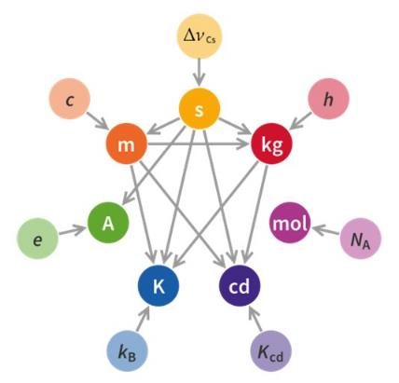
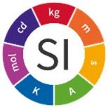
新しいSI単位系（基本7単位）の依存関係
プランク定数
光速度
電気素量
アボガドロ定数
SI単位のロゴ
Bureau international des poids et mesures - Bureau International des Poids et Mesures, パブリック・ドメイン, https://commons.wikimedia.org/w/index.php?curid=74411648による
ボルツマン定数
Emilio Pisanty - 投稿者自身による著作物, CC 表示-継承 4.0, https://commons.wikimedia.org/w/index.php?curid=50713156による

Slide 18
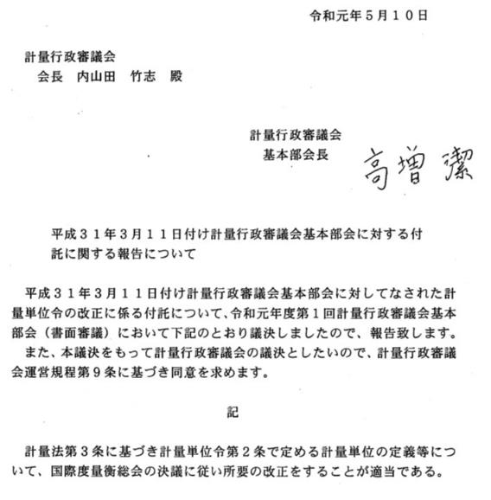
メモ：計量単位令の改正の諮問
計量単位令の改正
2019年5月10日に，計量行政審議会基本部会長（高増潔）から計量行政審議会に諮問された
諮問に基づいて，政令が改正された
新しいSI単位系に従った単位となった

Slide 19
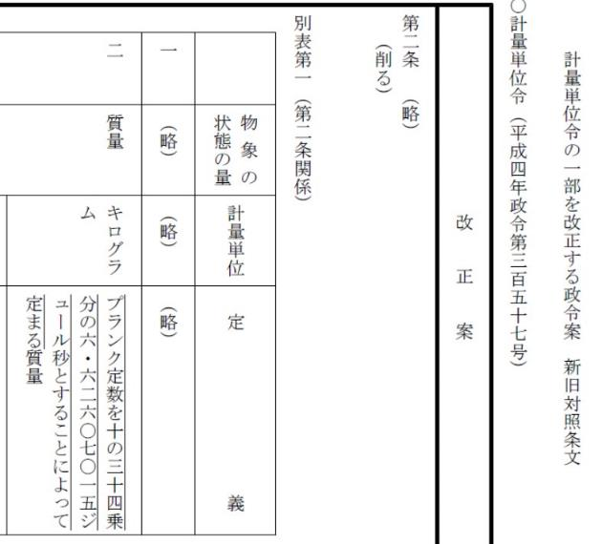
メモ：計量単位令（政令）の改正（1）

Slide 20
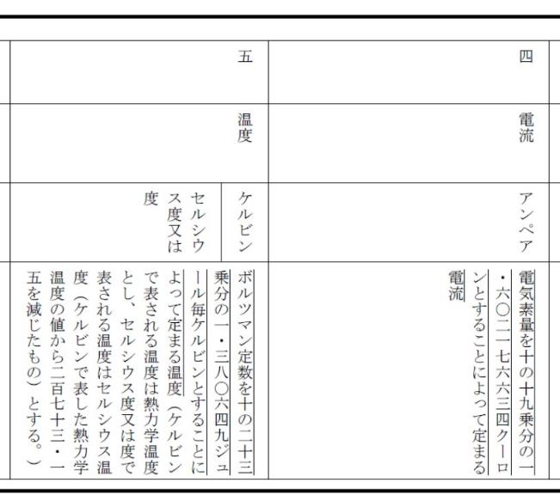
メモ：計量単位令（政令）の改正（2）

Slide 21
メモ：1 kgが変わる（つくばde科学）動画
質量の定義がキログラム原器からプランク定数に変わったことに対する動画
定義変更前と変更後の3つの動画がある
初心者向きで分かりやすい
1 kgが変わる つくばde科学
https://www.youtube.com/watch?v=xe7UJgRCmgM
キログラムが変わった(1)つくばdeチョット科学20
https://www.youtube.com/watch?v=u9SicP06RMo&t=0s
キログラムが変わった(2)つくばdeチョット科学21
https://www.youtube.com/watch?v=nMjU8QB2mCk&t=0s

Slide 22
SI単位系のまとめ
SI単位系
基本単位（7つの基本単位の定義と依存関係），組立単位，接頭語などで構成されている
精密測定の講義では，長さ（メートル），時間（秒），質量（キログラム）が重要
長さの定義については，「精密測定01b」で説明した
日本では，計量法でSI単位が決まっている
SI単位系の変遷
長さについては，「精密測定01b」で説明した
2019年に基本単位の定義が大きく変わった→特に質量の定義の変更は重要で，経緯の理解は興味深い，長さは変更ない
長さと接頭語，電磁波の波長などの関係は重要

Slide 23
メモ：レポートの課題例
レポート
SI基本単位7つのうち，時間，電流，熱力学温度，物質量，光度のどれかについて：その単位の定義，基準，トレーサビリティについてA4で1枚程度で説明する
これまでの講義に関係する質問を1つ書く

